Slide 1

Présentation de Colodus pour un exemplarisateur

Slide 2
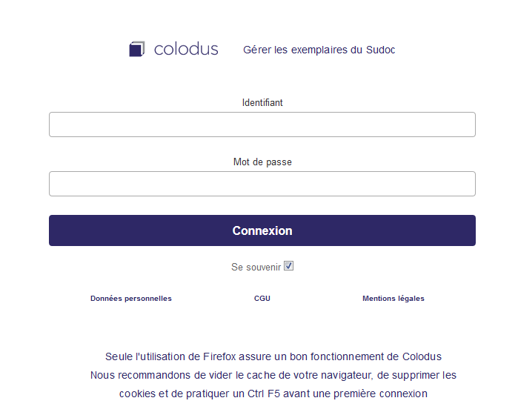
Interface de connexion https://colodus.sudoc.fr
Utiliser de préférence le navigateur Firefox
Pour utiliser Colodus, identifiant et mot de passe WinIBW sont obligatoires (login CC, CA, CB, XX).
En cas de perte, contacter votre coordinateur Sudoc, seul habilité à les fournir.

Slide 3
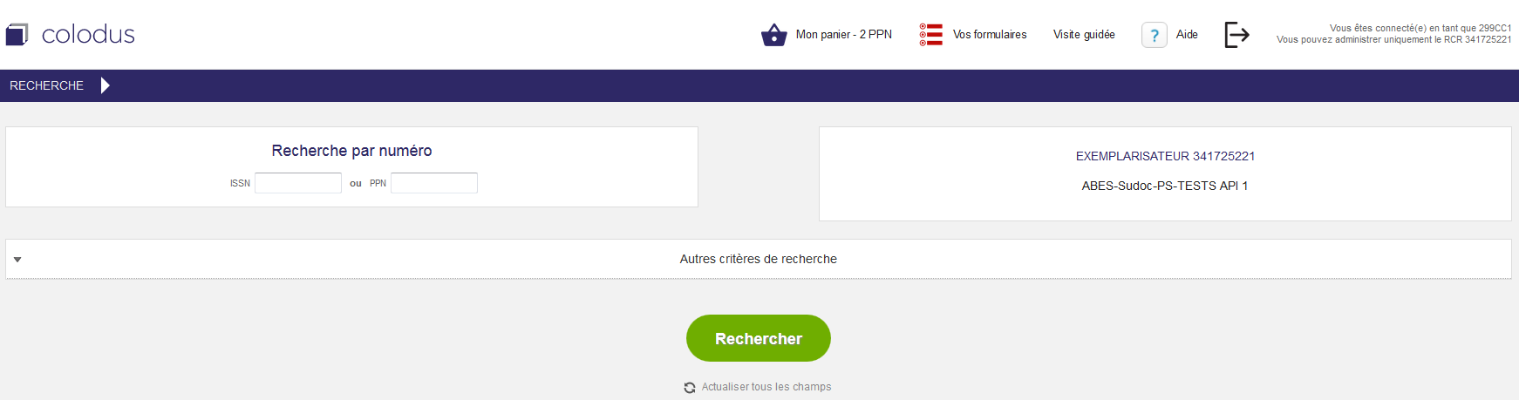

Page d’accueil
La page d’accueil se décompose en plusieurs zones :
Recherche par numéro identifiant
Rappel du login et du numéro RCR
Autres critères de recherche

Slide 4
Recherche simple
Pour effectuer une recherche simple,
saisir un numéro ISBN, ISSN (avec ou sans tiret) ou PPN

Slide 5
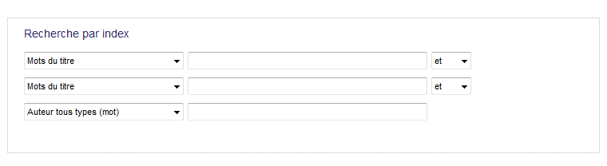
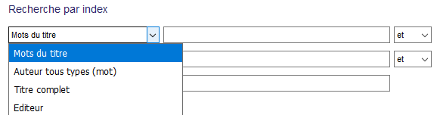
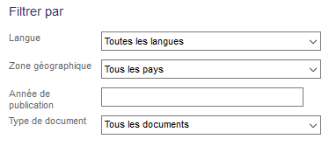
Recherche avancée
Le mode recherche avancée s’active en cliquant sur « Autre critères de recherche ».
2 sections apparaissent :
Recherche par index
Filtrer par (langue, pays, année de publication)

Slide 6
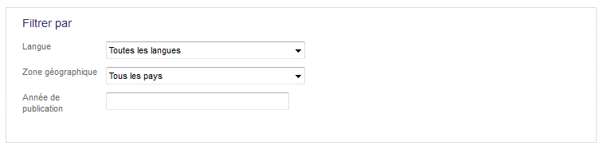
Année de publication
Le formulaire permet de choisir une année ou une période.
Par exemple :
« 2010 » : Restreint la recherche aux documents publiés en 2010
« 2010-2011 » : Restreint à la période 2010/2011
« 2007- » : Restreint à la période 2007 et au-delà
« - 2013 » : Restreint à tout ce qui est antérieur à 2013

